Slide 1
Лекция 5
Обработка форм

Slide 2
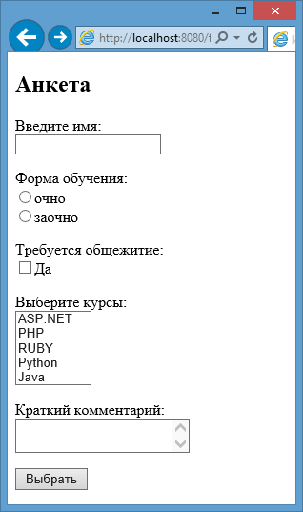
Обработка форм
Основной способ взаимодействия пользователей с PHP и MySQL — применение HTML-форм.
С годами HTML-формы совершенствовались, получая дополнительные функциональные возможности обработки информации.

Slide 3
Создание форм
Для создания формы потребуются как минимум следующие элементы:
открывающий и закрывающий теги — <form> и </form> соответственно;
тип передачи данных, задаваемый одним из двух методов — GET или POST;
одно или несколько полей для ввода данных;
URL-адрес назначения, по которому будут отправлены данные формы.

Slide 4
Извлечение отправленных данных
Изменения в файле formtest2.php касаются двух строк в начале программы, в которых проверяется, содержит ли ассоциативный массив $_POST отправленное поле email.
Ассоциативный массив $_POST включает в себя элемент для каждого поля HTML-формы.
Для вводимого e-mail использовалось поле email, а для отправки данных формы был избран метод POST, поэтому значение элемента email массива $_POST содержится в элементе массива $_POST[‘email'].
PHP-функция isset используется для проверки наличия значения у элемента $_POST[‘email'].
После тега <body> была введена еще одна строка, предназначенная для отображения значения, сохраненного в переменной $email.

Slide 5
Register_globals
Еще до того, как вопросы безопасности приобрели столь большое значение, PHP по умолчанию присваивал значения массивов $_POST и $_GET непосредственно PHP-переменным.
Первоначально (до появления версии PHP 4.2.0) это считалось весьма продуктивной идеей, избавляющей от набора большого объема дополнительного кода, но в данный момент такая практика уже не приветствуется и по умолчанию это свойство отключено.
Зачем отключать свойство register_globals?
Оно дает возможность кому угодно ввести GET-запрос в конце URL-адреса, например: http://myserver.com?override=1, и если в вашем коде где-нибудь используется переменная $override и вы забыли ее инициализировать (воспользовавшись, к примеру, инструкцией $override=0;), то это действие может поставить работу программы под угрозу.

Slide 6
Значения по умолчанию
Иногда представляется удобным предложить посетителям вашего сайта принять в веб-форме значения по умолчанию.
Обратите внимание на третий и четвертый элементы ввода данных.
За счет указания значения для атрибута value в поле отображается значение по умолчанию, которое пользователи в дальнейшем смогут изменить, если у них появится такое желание.
Задавая вполне обоснованные значения по умолчанию, можно добиться более дружелюбного поведения от своих веб-форм за счет минимизации необязательного ввода данных.
Значения по умолчанию используются также для скрытых полей, которые применяются тогда, когда вы хотите наряду с данными, введенными пользователем, отправить из веб-страницы в адрес программы какую-нибудь дополнительную информацию.

Slide 7
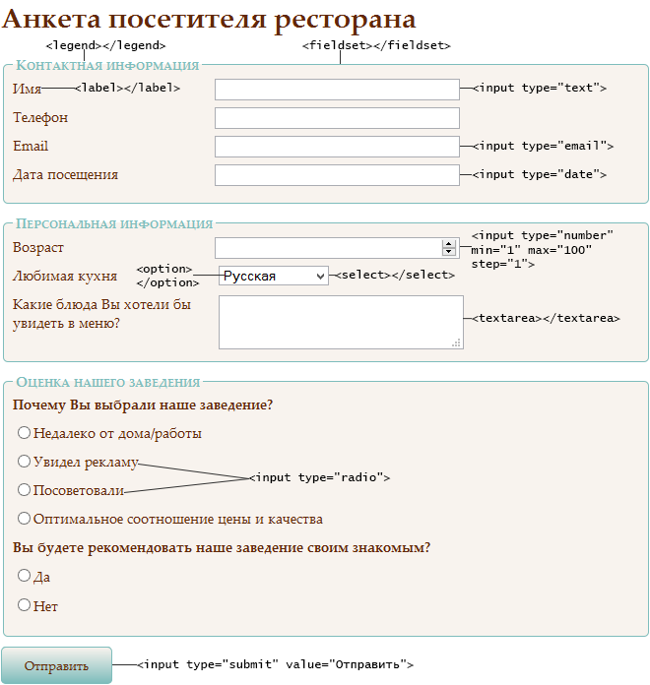
Типы элементов ввода данных

Slide 8
Текстовое поле
Типовой формат текстового поля для ввода информации имеет следующий вид:
<input type="text" name="имя" size="размер" maxlength="длина" value="значение">
Атрибуты name обозначает имя элемента, а value – значение.
Атрибут size определяет ширину поля в символах текущего шрифта, каким оно появится на экране, а maxlength определяет максимальное количество символов, которое пользователю разрешено вводить в это поле.
Единственными обязательными атрибутами являются type (тип), сообщающий браузеру ожидаемый тип элемента ввода данных, и name (имя), дающий вводимым данным имя, которое используется в дальнейшем для обработки поля после получения отправленной формы.

Slide 9
Текстовая область
<textarea name="имя" cols="ширина" rows="высота" wrap="тип"> </textarea>
Если есть какой-нибудь текст, который нужно отобразить по умолчанию:
<textarea name="имя" cols="ширина" rows="высота" wrap="тип"> Это текст, отображаемый по умолчанию. </textarea>
Для управления шириной и высотой текстовой области используются атрибуты cols (графы) и rows (строки).
С помощью атрибута wrap (перенос) можно управлять порядком переноса вводимого в область текста (и тем, как этот перенос будет отправляться на сервер).
off - текст не переносится, и строки появляются в строгом соответствии с тем, как их вводит пользователь.
soft - текст переносится, но отправляется на сервер одной длинной строкой без символов возврата каретки и перевода строки.
hard - текст переносится и отправляется на сервер в формате.

Slide 10
Флажки
<input type="checkbox" name="имя" value="значение" checked="checked">
Если в этот формат включается атрибут checked (установлен), флажок появляется в браузере в уже установленном виде.
Я согласен <input type="checkbox" name="agree">
Если пользователь не установит флажок, значение передано не будет.
Я согласен <input type="checkbox" name="agree" value="1">
Если Вы хотите при отправке формы предложить своим читателям информационный бюллетень, то может появиться желание отобразить флажок установленным по умолчанию.
Подписаться? <input type="checkbox" name="news" checked="checked">

Slide 11
Переключатели
Переключатели (radio buttons — «кнопки радиоприемника») названы так по аналогии с утапливаемыми кнопками настройки на фиксированные частоты, которые встречались на многих старых радиоприемниках, где любая ранее утопленная кнопка при нажатии другой кнопки возвращалась в первоначальную позицию.
Переключатели применяются в тех случаях, когда нужно из двух и более вариантов выбрать и вернуть только один.
Все кнопки группы должны использовать одно и то же имя, и, поскольку возвращается только одно значение, массив передавать не требуется.
Наличие значения по умолчанию гарантирует, что пользователь выберет хотя бы один вариант, который затем может быть изменен в соответствии с его предпочтениями.

Slide 12
Скрытые поля
Иногда бывает удобно пользоваться скрытыми полями формы, чтобы получить возможность отслеживать состояние ее ввода.
echo '<input type="hidden" name="submitted" value="yes">’
Это простая PHP-инструкция echo, добавленная к полю ввода HTML-формы.
Когда пользователь отправит форму еще раз, PHP-программа получит её с полем submitted, имеющим значение yes.
Скрытые поля могут пригодиться также для хранения других сведений, например идентификационной строки сеанса, которая может быть создана для идентификации пользователя, и т. д.

Slide 13
<select>
Тег select позволяет создавать раскрывающийся список, предлагающий выбор одного или нескольких значений.
<select name="имя" size="размер" multiple="multiple">
Атрибутом size (размер) задается количество отображаемых строк.
Если применяется атрибут multiple (множественный выбор), из списка путем удерживания во время щелчка клавиши Ctrl могут быть выбраны сразу несколько вариантов.

Slide 14
Теги label
В эти теги можно заключить элемент формы, обеспечивая его выбор щелчком на любой видимой части, содержащейся между открывающим и закрывающим тегами <label>.
При этом текст не будет подчеркиваться при прохождении над ним указателя мыши, как это происходит с гиперссылкой, но указатель мыши из текстового курсора будет превращаться в стрелку, показывая, что щелкать можно на всем тексте.

Slide 15
Кнопка отправки
Чтобы согласовать текст на кнопке отправки с разновидностью отправляемой формы, его можно изменить по своему усмотрению, воспользовавшись атрибутом value:
<input type="submit" value="Поиск">
Можно также заменить стандартный текст на кнопке выбранным вами графическим изображением, используя следующий код HTML:
<input type="image" name="submit" src="image.gif">

Slide 16
Обезвреживание введённых данных
Не следует доверять какой-либо переменной, извлеченной из массива $_GET или $_POST, до тех пор, пока она не пройдет соответствующую обработку.
Чтобы предотвратить внедрение escape-символов в строку, которая будет представлена MySQL:
$variable = $connection->real_escape_string($variable);
Чтобы избавиться от нежелательных слеш-символов, например вставленных с помощью уже устаревшей директивы magic_quotes_gpc :
$variable = stripslashes($variable);
Для удаления из строки любого HTML-кода:
$variable = htmlentities($variable);
Если нужно полностью очистить введенные данные от HTML:
$variable = strip_tags($variable);

